Slide 1
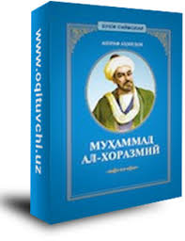
SHARQ UYG’NISH DAVRIDA TA’LIM-TARBIYA

Slide 2
REJA;
1)Sharq uyg’onish davrida ijtimoiy madanyatning ahamyati.
2)Forobiyning ta’lim haqidagi fikrlari.
3)Muso Xorazmiyning taraqqiyotga qo’shgan hissasi.
4)Y .X.hojibning ‘’Qutadg’u Bilig’’ asarining tarbiyaviy ahamyati.

Slide 3
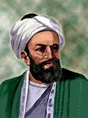
Algebraning otasi muso xorazmiy

Slide 4
Abu Abdulla Muhammad ibn Muso 780 yilda Xivada tug‘ilgan. Xorazmiy dunyoga mashhur matematik va astronom sifatida tanilgan. Uning nomini tarixda qoldirgan buyuk asar «Al jabr val-muqobala» risolasidir. Olim 850 yilda Bag‘dod shahrida vafot etgan. Al-Xorazmiy Ma’mun akademiyasining ilk tashkilotchilaridan va eng faol a’zolaridan biri edi. U al-Farg'oniy bilan Bag'dodda rasadhona qurishga boshchilik qildi. Rasadhonadagi asboblar yordamida koinot sirlarini va Yer kurrasini o'rgandi. Al-Xorazmiy va Al- Farg'oniy boshchiligidagi olimlar 1000 dan ortiq yulduzlarni tekshirdilar hamda ularning joylanish xaritasini tuzdilar. Yer kurrasining aylana uzunligini aniqladilar .

Slide 5
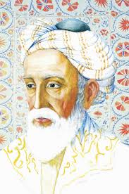

Slide 6
Xorazmiy "Surat al-arz" ("Yer suvrati") nomli kitobida Afrika, Osiyo va Yevropa qit'alarini aniq tavsiflagan. Koinot sirlarini o'rganishga oid ijodlari uning "Ziji" ("Astronomiya") kitobida bayin etilgan. Asarlari: «Yerning surati», «Astronomik jadvallar», «Tarix risolasi», «Musiqa risolasi», «Mafotixul-ulum» («Ilmlarning kalitlari», 9 kitobdan iborat), «Kuyosh soatlari to‘g‘risida», «Hind arifmetikasi haqida kitob», «Sinus zijlari», «Yer sathini o‘lchash» va boshq.

Slide 7
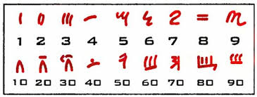

Slide 8
819 yilda esa u halifalik poytaxti – Bog’dodga yetuk alloma sifatida kelgan, va halifa al-Ma’mun (813-873) tomonidan tashkillangan «Baytul-Hikma» ya’ni «Donishmandlar uyi» ga rahbarlik (!) qilgan. Shuningdek u halifaning saroydagi ishonchli kishilaridan biri, maslahatchisi bo’lganligi qayd qilingan. Halifa Ma’mun, hali taxtga o’tirmagan vaqtda (ya’ni valiahdlik vaqtida ) halifalikning sharqiy hududlarida halifa noibi bo’lib hizmat qilgan va o’sha davrda al-Xorazmiy bilan yaqindan tanishib, uning ilmiy salohiyatini to’g’ri baholagani va uni Bog’dod yaqinidagi Qatrabula shahriga joylashtirganligi tarixiy manbalarda keltiriladi. Al-Xorazmiy ham o’z navbatida halifa Ma’munning ilm fanga qaratgan diqqat e’tiborini yuqori baholab, u haqida «ilmga muhabbati va olimlarni o’z atrofiga yig’ishi, ularni o’zining davlandtmandlik qudrati qanotlari bilan himoyalab, ular uchun mushkul bo’lgan (muammo)larning oson hal bo’lishiga va ular uchun tushunarsiz bo’lgan (hodisalar)ning tushunarli bo’lishiga doimo yordam beruvchi odil hukmdor » sifatida ta’riflaydi.

Slide 9
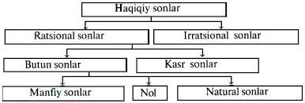

Slide 10
IX-XII asrlarda Movarounnahr va Xurosonda sodir bo'lgan siyosiy, ijtimoiy-iqtisodiy o'zgarishlar mamlakat madaniy hayotiga ham kuchli ta'sir etdi.
Movarounnahr arablar tomonidan istilo qilingach, zabt etilgan o'zga mamlakatlar qatorida, bu o'lkada ham faqat islom dinigina emas, balki arab tili va uning imlosi ham joriy etildi. Chunki arab tili xalifalikning ham davlat tili, ham fan tili edi.

Slide 11
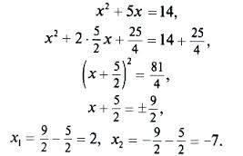

Slide 12
Zamonasining mashhur matematigi, astronomi va geografi sifatida fanga ulkan hissa qo'shdi. Xorazmiy 20 dan ortiq asarlar yozdi. Ulardan faqat 10 tasigina bizgacha yetib kelgan. Matematikaga doir asarlari «Al-jabr val-muqobala», «Hind hisobi haqida»; geografiyaga oid kitoblari «Kitob surat ul-arz» («Yer surati»); astronomiyaga oid asarlari «Zij» va «Usturlob bilan ishlash haqida kitob»; tarixga oid asarlari «Kitob at-tarix», «Yahudiylaming taqvimi vabayramlarini aniqlash haqida risola» nomlari bilan atalgan.

Slide 13
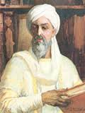

Slide 14
Hatto «algebra» atamasi ushbu kitobning «al-jabr» deb yuritilgan qisqacha nomining aynan ifodasidir. Xorazmiy nomi esa matematika fanida «algoritm» atamasi shaklida o'z ifodasini topdi. Uning «Al-jabr» asari asrlar davomida avlodlar qo'lida yer o'lchash, ariq chiqarish, bino qurish, merosni taqsimlash va boshqa turli hisob va o'lchov ishlarida dasturilamal bo'lib xizmat qildi. Xorazmiyning bu risolasi XII asrdayoq Ispaniyada lotin tiliga tarjima qilinadi va qayta ishlanadi. Xorazmiyning arifmetik risolasi hind raqamlariga asoslangan o'nlik hisoblash tizimining Yevropada, qolaversa, butun dunyoda tarqalishida buyuk ahamiyat kasb etdi. Shunday qilib, vatandoshimiz Xorazmiy al-jabrni mustaqil fan darajasiga ko'tarib, algebra faniga asos soldi va tarixda o'zidan o'chmas iz qoldirdi.

Slide 15
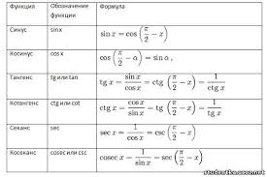

Slide 16
Etiboringiz uchun rahmat

